Slide 1
Les Traumatismes cranio-encéphaliques
Dr Youssouf SOGOBA
Neurochirurgien
Maitre-assistant

Slide 2
Plan
Généralités
Evaluation clinique
Etude paraclinique
Traitement
Conclusion

Slide 3
Généralités
Définition
Toute atteinte de l’intégrité de la boite crânienne et/ou de l’encéphale suite à une agression mécanique directe ou indirecte par un agent extérieur

Slide 4
Généralités
Intérêt
Fréquence
1ère cause de mortalité avant 45 ans
La plus fréquente des affections du système nerveux central
Gravité
Mortalité élevée
Séquelles
Urgences thérapeutiques

Slide 5
Généralités
Rappels anatomiques
Le crane
La voute
La base du crane

Slide 6
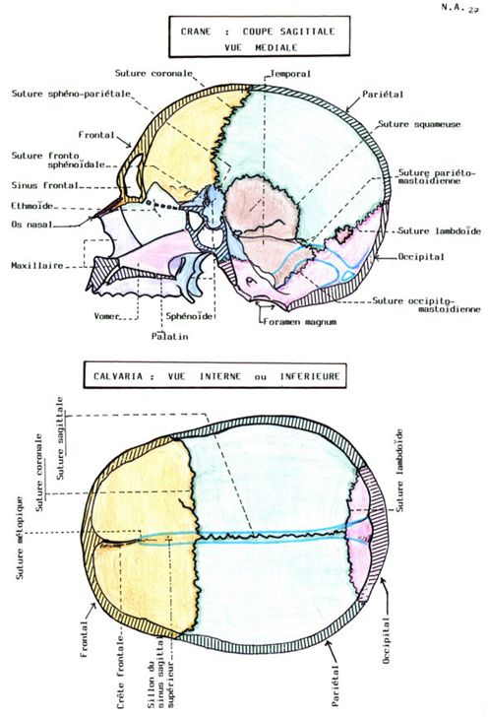
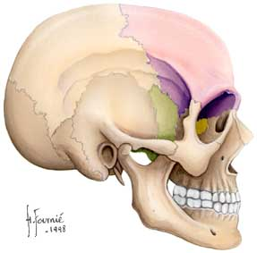
Généralités
Rappels anatomiques
crane

Slide 7
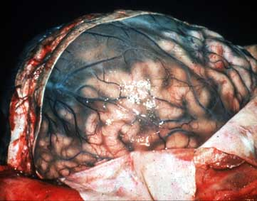
Généralités
Rappels anatomiques
Les méninges
La dure-mère
L’arachnoide
La pie-mère

Slide 8
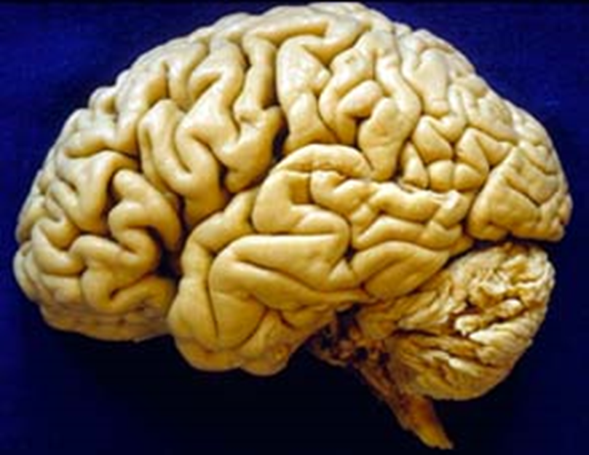
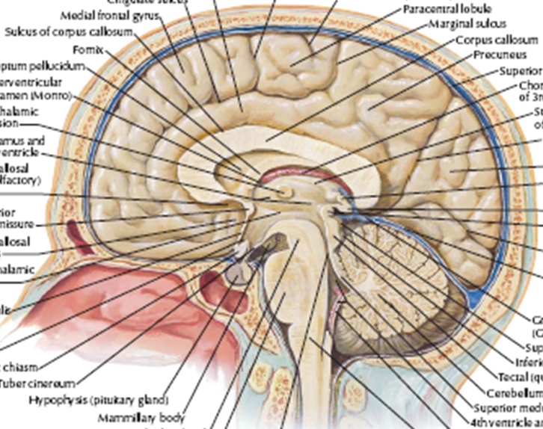
Généralités
Rappels anatomiques
Encéphale

Slide 9
Généralités
Physiopathologie
Gravité dépend:
Violence du traumatisme
Onde de choc de l’accident
Nature de l’agent causal
Localisation du traumatisme au niveau du point d’impact et en profondeur

Slide 10
Généralités
Physiopathologie
Lésions cutanées
Ecchymoses
Plaies cutanées
Lésions osseuses et durales
Fracture linéaire ou comminutive
Fracture embarrure (enfoncement osseux vers l’intérieur)
Brèches ostéoméningée

Slide 11
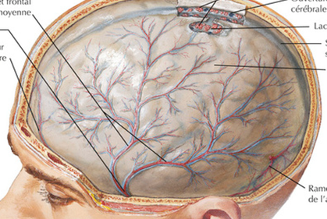
Généralités
Physiopathologie
Lésions extradurales
L’hématome extradural (HED) : saignement entre l’os et la dure-mère
Origine du saignement:
Artère méningée moyenne
Sinus veineux
Diploé (voûte)

Slide 12
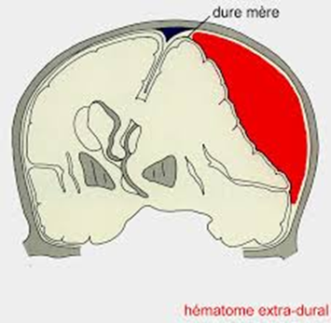
Généralités
Physiopathologie
Saignement progressif avec augmentation progressive du volume du caillot sanguin
Compression du cerveau entrainant des signes cliniques
Notion « d’intervalle libre » entre début du saignement et signes cliniques

Slide 13
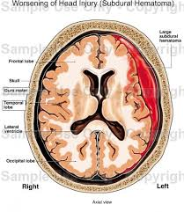
Généralités
Physiopathologie
Lésions sous-durales
-Développement d’un hématome dans l’espace sous dural
-Origine du saignement
-Arrachement des veines en pont
-Lésion artère corticale
-Très souvent associé à des lésions cérébrales
-Hydrome: effraction du liquide cérébrospinal (LCS) dans l’espace sous-dural

Slide 14
Généralités
Physiopathologie
Lésions sous-arachnoïdiennes
-Hémorragie sous-arachnoïdienne (hémorragie méningée)
-Risque d’hydrocéphalie aigue ou retardée par trouble de la circulation ou résorption du LCS

Slide 15
Généralités
Physiopathologie
Lésions corticales et sous-corticales
-Fréquentes dans les traumatismes sans fracture
-Transmission de la quasi-totalité de l’énergie cinétique à l’encéphale
-Siègent en regard de l’impact (coup) ou à l’opposé (contrecoup).
-Lésions délabrantes, hémorragiques, necrotiques
-Lésions de la substance blanche

Slide 16
Généralités
Physiopathologie
Hypertension intracrânienne (HTIC)
-Conflit entre le contenant, la boite cranienne rigide et le contenu.
-Apparait quand les mécanismes de compensation physiologiques sont dépassés
-HTIC entraine une souffrance cérébrale et risque d’engagement cérébral

Slide 17
Evaluation clinique
Interrogatoire
-Antécédents médicaux
-Circonstances du traumatisme (AVP, Accident de travail, coups et blessures volontaires…)
-Notion de perte de connaissance initiale
-Plaintes fonctionnelles
-Notion d’aggravation clinique depuis le traumatisme

Slide 18
Evaluation clinique
Examen général
-Recherche de troubles hémodynamiques et ventilatoires (TA, Pouls, FR)
-Inspection et palpation du crane
-Recherche rhinorrhée ou otorrhée
-Issue de matières cérébrales (plaie cranio-cerebrale)

Slide 19
Evaluation clinique
Examen neurologique
-Evalue l’etat de conscience a travers le Glasgow Coma Scale (GCS)
-Recherche un deficit neurologique

Slide 20
Evaluation clinique
Examen clinique: GCS

Slide 21
Evaluation clinique
Examen clinique: GCS
GCS 13-14: Traumatisme crânien léger
GCS 9-12: Traumatisme crânien modéré
GCS 3-8: Traumatisme crânien grave

Slide 22
Traitement
But
Traiter l’hypertension intracranienne
Evacuer un

Slide 23
Evaluation clinique
Examen clinique
-Recherche un déficit neurologique (hémiplégie, monoplégie)
-Recherche d’une lésion des nerfs crânien
-Paralysie oculomotrice, paralysie faciale

Slide 24
Evaluation clinique
Examen clinique
Recherche un tableau d’engagement cerebral
Mydriase aréactive unilatérale
Hémiplégie controlatérale
coma

Slide 25
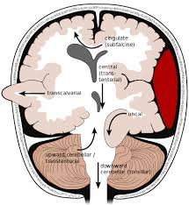
Evaluation clinique
Examen clinique
Recherche un tableau d’engagement cerebral
Mydriase aréactive unilatérale
Hémiplégie controlatérale
coma

Slide 26
Examens complémentaires
Radiographies du crâne:
-Fracture
-Embarrures
-Corps étrangers métallique
Peu d’interet actuellement

Slide 27
Examens complémentaires
Scanner cérébral:+++
Fracture, Embarrures, Corps étrangers métalliques
Hématomes intra crâniens
Contusions cérébrales
Œdème cérébrale

Slide 28
L’hématome extradural
Traumatisme crânien
PCI brève
Intervalle libre durée variable (durée temps chirurgie)
Détérioration Neurologique coma :
mydriase unilatérale , 18 à 44%,
jusqu’à 27 % des patients indemnes neurologiquement +++
Hémiparésie controlatérale
Autres (CE surtt enfants +++ 8%)
La forme temporale et pariéto-temporal étant la plus fréquente
Espace décollable de Gérard Marchant
« Patient that walks and Die »

Slide 29
L’hématome extradural
Scanner cérébral
-Lentille biconvexe hyperdense
-Effet de masse sur le cerveau
-Lesions cerebrale associées

Slide 30
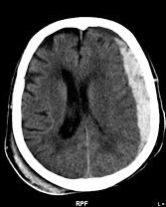
L’hématome Sous dural aigu
Survient après un traumatisme violant

Slide 31
Traitement
But
-Maintenir une bonne pression arterielle pour la perfusion cérébrale
-Limiter la survenue d’aggression cerebrale secondaire d’origine systémique
-Lever en urgence une compression cerebrale

Slide 32
Traitement
Moyens
Medicamenteux/reanimation
-Intubation-ventilation-oxygenation
-Antalgique
-Antiœdémateux (Mannitol)
Chirurgicaux

Slide 33
Traitement
Moyens Chirurgicaux
-Evacuation d’hematome intracrânien (HED,HSDA, HIC)
-Levée d’embarrure
-Réparation d’une plaie craniocerebrale

Slide 34
Traitement
Indications
-Traitement médical toujours
-Mesures de réanimation si troubles de la conscience
-Traitement chirurgical en urgence en cas d’hématome intracrânien compressif

Slide 35
Traitement
Techniques chirurgicales
Hematome extradural
-Realisation d’un volet osseux puis evacuation de l’hematome et remise en place du volet
Hematome sous dural aigu
-Realisation d’un volet decompressif avec ouverture large de la dure-mere

Slide 36
Traitement
Techniques chirurgicales
Hematome extradural

Slide 37
Traitement
Techniques chirurgicales
Hematome sous dural aigu
Volet osseux
Ouverture de la dure mere

Slide 38
Conclusion
Affection fréquente
Causes fréquentes: AVP surtout
Grave
Mortalité et taux de séquelles très élevés
Prise en charge doit se faire en urgence
Intérêt des mesures de prévention des AVP
Port de casque +++

